Slide 1
Bilan à mi-parcours de l’année universitaire 2020-2021 pour la Région Ouest
Conférence Nationale des Universités du Lundi 15 Mars 2021 à U-Alger 1
Présenté par Prof. BALASKA Smain
(Président de la CRUO – Recteur de l’Université Oran 2)

Slide 2
Sommaire
I_ | Préambule ………………………………………………………………………………………... | 3
II_ | Présentation de la CRUO ……………………………………………………………….. | 4
III_ | Les grands agrégats de la région Ouest ……………………………………. | 9
IV_ | Bilan de l’année universitaire 2019-2020 : Effectif des Diplômés sortants .. | 11
V _ | Données du bilan à mi-parcours de l’année universitaire 2020-2021 …….. | 19
 | V.1_ Effectifs des inscrits en graduation …………………………………. | 19
 | V.2_ Encadrement pédagogique …………………………………………………. | 25
 | V.3_ Bilan des formations assurées ………………………………………….. | 29
 | V.4_ Bilan des enseignements du premier semestre ……………. | 31
 | V.5_ Bilan de la formation doctorale ………………………………………… | 33
 | V.6_ Recherche scientifique, manifestations et visibilité …… | 36
VI_ | Bilan des activités de la CRUO …………………………………………………….. | 38
VII_ | Conclusion ……………………………………………………………………………………….. | 40

Slide 3
I_ Préambule
Le présent rapport fait office du bilan à mi-parcours de l’année universitaire 2020-2021 dont les enseignements en présentiel ont démarré le 15 Décembre 2020 pour cause de la situation sanitaire liée à la pandémie du covid’19.
Il est établi spécialement pour être présenté lors de la CNU du 15 Mars 2021 à Alger sur la base d’un canevas de recueil des données transmis aux établissements universitaires de la région Ouest.
Les informations, indicateurs et éléments d’analyse présentés dans ce rapport sont extraits de la compilation régionale opérée sur les fichiers des données individuelles transmis par les établissements universitaires et aussi de divers rapports établis précédemment.

Slide 4
Présentation de la CRUO
-II-

Slide 5
Etablissements de la CRUO
La Conférence Régionale des Universités de l’Ouest regroupe les 32 établissements d’enseignement supérieur et de recherche situés sur les 16 wilayas de la région ouest du pays.
Elle consiste en :
15 Universités,
04 Centres Universitaires,
08 Ecoles Supérieures ;
03 Ecoles Normales Supérieures,
01 centre de recherche
01 agence thématique de recherche.

Slide 6
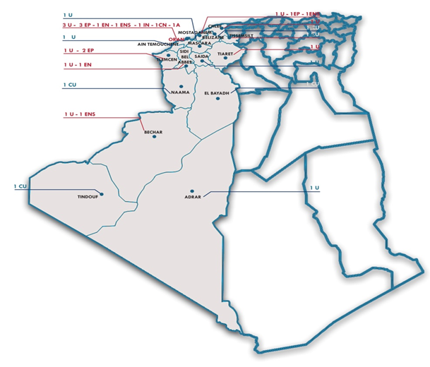
Cartographie régionale de la CRUO

Slide 7
Etablissements de la CRUO
15 Universités | Oran 1, Oran 2, USTO, Tlemcen, Sidi Bel Abbes, Mostaganem, Tiaret, Mascara, Saida, Béchar, Adrar, Chlef , Relizane, Tissemsilt, Ain Témouchent.
04 Centres Universitaires | Maghnia, El Bayadh , Naâma, Tindouf
08 Ecoles Supérieures | ENP-Oran, ESGEE-Oran, ESSA-Tlemcen, ESI-SBA, ESE-Oran, ESM-Tlemcen, ESSB-Oran, ESA-Mostaganem.
03 Ecoles Normales Supérieures | Oran, Mostaganem, Béchar.
01 Centre de Recherche | Centre de Recherche en Anthropologie Sociale et Culturelle (CRASC)
01 Agence Thématique | Agence Thématique de Recherche en Sciences de la Santé (ATRSS)

Slide 8
Catégories de Formations assurées
Les 15 U et les 04 C.U. assurent la formation LMD dans 13 domaines de formation sur les 14 habilités, seul le LCA n’est pas représenté.
Les 08 E.S. assurent la formation préparatoire du premier cycle et la formation d’ingénieur de second cycle de spécialité dans les 04 domaines de formation : ST, MI, SEGC et SNV.
Les 03 E.N.S. assurent la formation de formateurs pour le compte du MEN pour les trois paliers de l’éducation nationale PEP, PEM et PES à travers les filières : Langue et Littérature Arabes ; Langues étrangères (Français et Anglais) et Sciences Exactes.
La Formation en Sciences Médicales est assurée auprès de 05 Universités (Oran1, Tlemcen, Sidi Bel Abbes, Mostaganem et Béchar).
U-Tiaret assure la formation classique en sciences vétérinaires.

Slide 9
Les grands agrégats de la CRUO
-III-

Slide 10
Quelques grands agrégats de la CRUO
346 051 étudiants inscrits au titre de l’année universitaire 2020-2021.
329 691 étudiants inscrits en graduation (premier et second cycle) dont :
303 195 inscrits en formation LMD représentant une part de près de 88 %
6 180 inscrits en formation d’ingénieurs à l’E.S. représentant près de 2 %
18 413 inscrits en formation SMV, représentant une part d’un peu plus de 5 %
1 903 inscrits en formation de formateurs à l’ENS pour le compte du MEN représentant une part de 0,5%
16 360 inscrits en formation doctorale représentant la part de près de près de 4,5 %
15 265 enseignants permanents dont 6 389 de rang magistral ( TRM = 42% )
3 799 enseignants vacataires et associés équivalent au un quart de l’effectif des enseignants permanents.

Slide 11
Bilan du résultat de l’année universitaire 2019-2020 Effectifs des diplômés sortants
-IV-

Slide 12
Bilan global des diplômés de l’ A.U. 2019-2020
94 357 diplômés sortants représentant une part de près de 27 % des inscrits de l’année en cours et dont :
52 374 diplômés de Licence LMD représentant une part de 55,5 % ;
38 716 diplômés de Master LMD représentant une part de 41 % ;
1 636 diplômés des Sciences Médicales et Vétérinaires représentant une part de près de 1,8 % ;
974 diplômés ingénieurs des Ecoles Supérieures représentant une part de 1 % ;
657 diplômés des Ecoles Normales Supérieures représentant une part de 0,7 %.

Slide 13
Taux de réussite par catégorie de formation
Taux de réussite identiques de 88 % pour les Licence et Master LMD.
Taux de réussite de 94 % pour le cycle préparatoire de l’ES et atteint 98 % pour le second cycle d’ingénieur.
Taux de réussite de 91 % pour les SMV dans l’ensemble,
Taux de réussite de 100% pour la formation de formateurs dans les ENS.

Slide 14
Evolution du taux de réussite sur les 3 dernières années
L’analyse rétrospective sur les 03 dernières années universitaires révèle que les taux de réussite sont stables, voire même meilleurs pour l’année universitaire 2019-2020 notamment pour les cycles de Licence et Master.
On peut attribuer cette amélioration à l’effet des dispositions de l’arrêté 633 du 28 Août 2020 portant mesures exceptionnelles autorisées durant la période de covid’19 ayant induit un allégement des conditions d’évaluation et de réussite.

Slide 15
Taux de réussite pour les SMV
Pour les Sciences Médicales et par filière de formation, selon les données transmises par les établissements, le taux de réussite de l’année universitaire 2019-2020 le plus bas correspond à la filière Pharmacie avec 81 %, il passe à 93 % pour la filière Médecine et atteint 100 % pour la Médecine dentaire et les Sciences Vétérinaires.

Slide 16
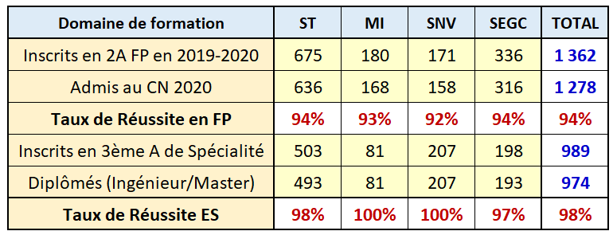
Taux de réussite de la formation à l’Ecole Supérieure
les taux de réussite par domaine de formation ne révèle pas de grands écarts aussi bien dans le cycle de la formation préparatoire caractérisée par la réussite au concours national d’accès à la formation de second cycle, que celui de la formation de spécialité du second cycle.

Slide 17
Taux de réussite par Domaine de Formation LMD
Le taux de réussite présente une disparité notable par domaine : La valeur la plus basse étant celle du domaine LLE pour le niveau Master avec 76 % et celle la plus élevée étant celle de l’AUMV pour le niveau Master avec 97 %.

Slide 18
Taux de réussite de la Formation de formateurs à l’ENS
le taux de réussite s’avère être presque total atteignant pratiquement la valeur de 100 % pour les trois paliers de formation.

Slide 19
Données du bilan à mi-parcours de l’année universitaire 2020-2021 V.1 - Effectifs des inscrits en graduation
-V-

Slide 20
Bilan global des inscrits de l’ A.U. 2020-2021
329.691 inscrits en graduation dont :
303.195 étudiants en formation LMD (92%) dont :
197.373 étudiants en Licence (65 %)
105.822 étudiants en Master (35%)
6.180 étudiants en formation d’ingénieurs à l’E.S. (2 %) dont :
3.283 étudiants en classes préparatoires (53%)
2.897 étudiants en Second cycle de spécialité (47%)
18.413 étudiants en formation SMV (5 %) dont :
12.167 étudiants en Médecine (66 %)
3.751 étudiants en Pharmacie (20,4 %)
2.035 étudiants en Médecine Dentaire (11%)
460 étudiants en Sciences Vétérinaires (2,6 %)
1.903 étudiants en formation de formateurs à l’ENS (1%) dont :
257 élèves-professeurs en cycle de PEP (14 %)
345 élèves-professeurs en cycle de PEM (18 %)
1 301 élèves-professeurs en cycle de PES (68%)

Slide 21
Effectifs des Inscrits en formation LMD
C’est le domaine SEGC qui prédomine avec un total de 49 754 inscrits représentant une part de 16% suivi du SHS. Les domaines ST et DSP suivent avec des parts de 15% et 14% respectivement. Les domaines STAPS, ARTS, STU et AUMV se positionnent en fin de classement avec des parts de près de 1% pour chaque.

Slide 22
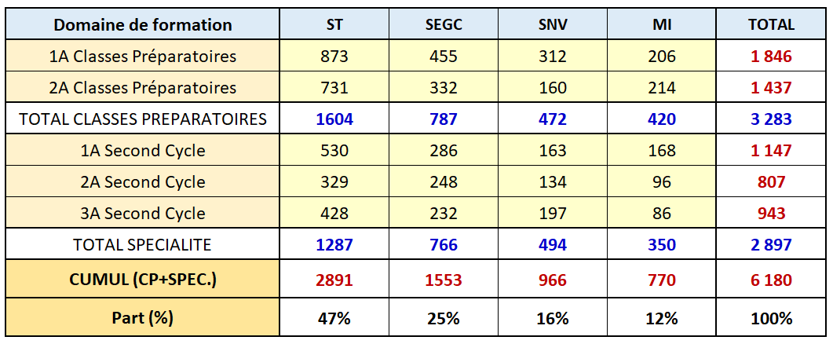
Effectifs des inscrits formation d’Ingénieurs à l’E.S.
C’est le domaine ST qui prend la plus grande part de 47 % des inscrits dans cette catégorie avec 2891 étudiants, suivi du SEGC avec une part de 25% puis du SNV avec la part de 16% et enfin le MI avec la part de 12% des inscrits.

Slide 23
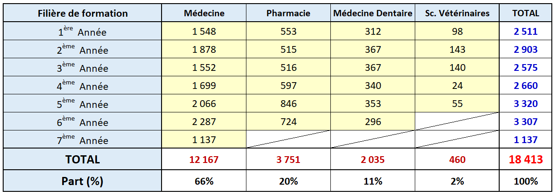
Effectifs des inscrits en formation classique SMV
C’est la filière Médecine qui prédomine en matière d’effectif des inscrits avec la part de 66% contre 2% seulement pour les Sciences Vétérinaires. La répartition par année montre aussi que le plus grand nombre est en 6ème année pour la médecine, en 5ème année pour la Pharmacie, en 4ème année pour la Médecine dentaire et en 2ème année pour les sciences vétérinaires.

Slide 24
Effectifs des inscrits formation de formateur à l’ENS
C’est le cycle PES qui prédomine en FF à l’ENS avec 68% des inscrits.

Slide 25
Données du bilan à mi-parcours de l’année universitaire 2020-2021 V.2 – Encadrement pédagogique
-V-

Slide 26
Effectif global des enseignants permanents et vacataires
L’encadrement pédagogique en graduation est assuré par un effectif total de 15.265 enseignants permanents dont 6.389 de Rang Magistral équivalent à un taux en rang magistral de 42 %.
Un effectif complémentaire de 3.799 vacataires et associés représentant une part de 20% équivalente au ¼ de l’effectif des enseignants permanents vient renforcer l’encadrement pédagogique.

Slide 27
Encadrement pédagogique par catégorie d’établissement
Le taux en rang magistral des enseignants permanents pour la catégorie des Universités et Centres Universitaires est de 43 %, bien meilleur que celui des Ecoles Supérieures qui n’est que de 26% ainsi que celui des ENS qui n’est que de 15%.

Slide 28
Taux d’Encadrement Moyen (Etudiants/Enseignant permanent)
Dans l’ensemble:
22 étudiants par enseignant permanent.
52 étudiants par enseignant permanent de rang magistral.
Notons aussi à ce titre :
La promotion récente de 341 MCA au grade de Professeur ;
La promotion de 239 MCB au Grade de MCA (Soutenance d’HUDR) ;
La promotion de 07 MCA HU au grade de Professeur HU ;
La promotion de 12 MCB HU au grade de MCA HU
.

Slide 29
Données du bilan à mi-parcours de l’année universitaire 2020-2021 V.3 – Bilan des formations assurées
-V-

Slide 30
Effectif global des enseignants permanents et vacataires
En comptabilisant l’ensemble des formations des établissements, la région Ouest totalise :
734 formations de Licences et 1098 Masters de type académique assurées au sein des universités et centre universitaires.
Faible part des formations professionnalisantes qui n’est que de 2% pour les Masters et 3% pour les Licences.
30 spécialités d’ingénieurs dont 15 pour le ST, 07 pour le SNV, 06 pour le SEGC et 02 pour le MI.
18 formations de formateurs pour les ENS , dont 4 en PEP, 5 en PEM et 9 en PES.

Slide 31
Données du bilan à mi-parcours de l’année universitaire 2020-2021 V.4 – Bilan des enseignements du S1
-V-

Slide 32
Bilan des enseignements du premier semestre (2020-2021)
Dans l’ensemble, une moyenne de 11 semaines d’enseignement réalisées.
Les examens finaux du premier semestre sont réalisés avec un pourcentage de 47% (9048 examens réalisés et 10014 autres restent à faire).
Pour la majorité et dans l’ensemble, le démarrage des enseignements du second semestre aura lieu à compter du 04 Avril 2021.
17 établissements sur 30 (soit 57 %) affirment avoir rencontré des difficultés dans la réalisation des stages pratiques pour les étudiants notamment pour cause de pandémie de Covid’19.
Les 05 établissements assurant la formation des Sciences Médicales rapportent avoir eu des difficultés de réaliser les stages en milieu hospitalier pour cause de Covid’19.
Les établissements concernés par la formation des sciences médicales ne rapportent pas de difficultés liées à la mise en œuvre de la réforme de la 3ème année.
Près de la moitié des établissements (43%) affirment avoir rencontré des difficultés dans la mise en œuvre du mode hybride d’enseignement.

Slide 33
Données du bilan à mi-parcours de l’année universitaire 2020-2021 V.5 – Bilan de la formation doctorale
-V-

Slide 34
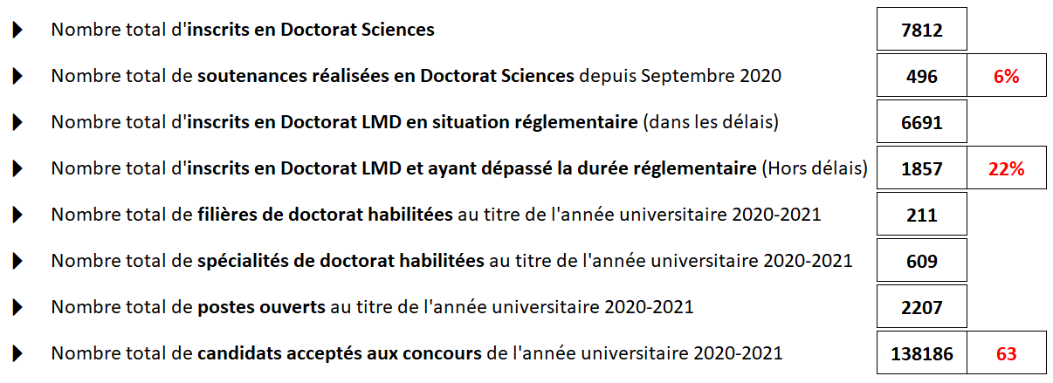
Bilan de la formation doctorale

Slide 35
Bilan du déroulement des concours de doctorat
Taux de présence global de 33% tous établissements, filières et spécialités confondues.
Taux de présence global par établissement variable : passant de 50% pour l'U-SBA et régresse jusqu'à atteindre de 13% pour le CU-Tindouf.
Taux de présence dans le détail par établissement, par filière et par spécialité très variable, passant de 9% à 80%.
Les 130 concours prévus dans la période du 27 février au 6 mars ont tous eu lieu et l'affichage des résultats a eu lieu en respectant les délais des 72 heures pour tous les concours.

Slide 36
Données du bilan à mi-parcours de l’année universitaire 2020-2021 V.6 – Recherche scientifique et visibilité
-V-

Slide 37
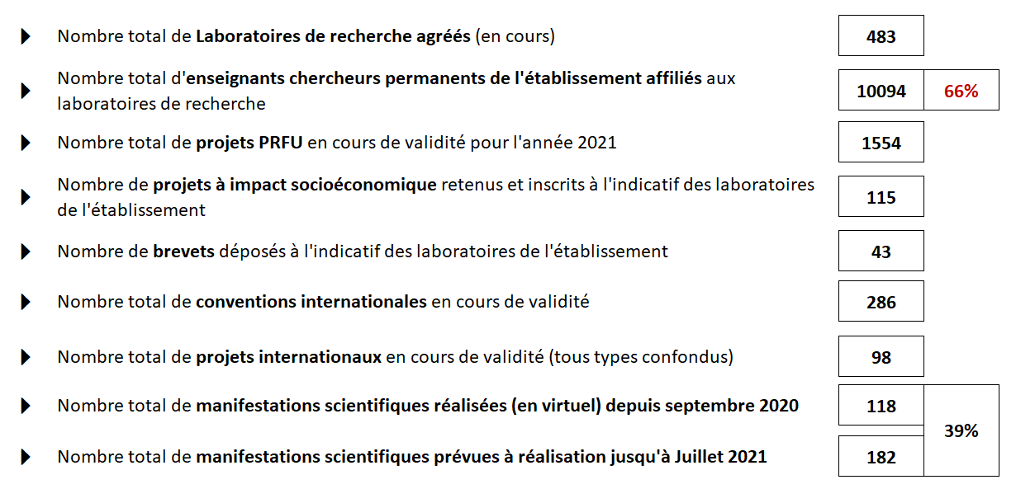
Recherche Scientifique et visibilité

Slide 38
Bilan des activités de la CRUO (Depuis Janvier 2021)
-VI-

Slide 39
Bilan des activités de la CRUO
Web-vidéo du 07 Janvier 2021 sur la formation résidentielle à l’étranger et entretien avec les étudiants majors retenus pour l’Université de Limerick d’Irlande avec la participation de la S/Directrice de la Formation du Perfectionnement à l’Etranger et de l’Insertion ainsi que les experts de la filière « Anglais ».
Réunion en visio-conférence du 19 Janvier 2021 de la commission de la Post Graduation et de la Recherche Scientifique portant sur l’organisation des concours d’accès à la formation doctorale de troisième cycle avec la participation de Madame la Directrice de la Formation Doctorale et de l’Habilitation Universitaire du MESRS.
Réunion en visioconférence du 04 Février 2021 de la commission des relations extérieures pour la révision de l’arrêté relatif à la formation résidentielle à l’étranger.
Réunion des chefs d’établissements de la CRUO du 10 Février 2021 sur le bilan de la rentrée universitaire 2020-2021 et les orientations du MESRS (Cette réunion était en virtuel avec les deux autres CRU et le MESRS).
Rencontre régionale des Présidents des Comités d’éthique et de Déontologie des établissements de la région Ouest du Samedi 06 mars 2021 avec la participation du Président et des membres du CNED autour des nouveaux textes et les travaux réalisés dans ce cadre.

Slide 40
Conclusion
-VII-

Slide 41
Conclusion
Le présent rapport relate les divers éléments d’évaluation en rapport avec le bilan à mi-parcours de l’année universitaire 2020-2021 ainsi que le bilan des résultats pédagogiques de l’année universitaire 2019-2020 écoulée.
Dans l’ensemble il en ressort à travers les indicateurs présentés que malgré les conditions difficiles liées à la situation sanitaire de pandémie du Covid’19, la clôture de l’année universitaire 2019-2020 ainsi que le premier semestre de l’année universitaire 2020-2021 en cours, se sont déroulé dans des conditions très acceptables.

Slide 42
Merci pour votre attention

